Slide 1
الفصل
الأعداد حتى ٢٠
٥
تهيئة الفصل الخامس
الأعداد حتى ٢٠
صفحة ٧

Slide 2







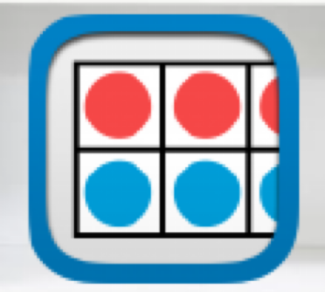
عرض بصري
..
فكرة الدرس
نشاط

Slide 3
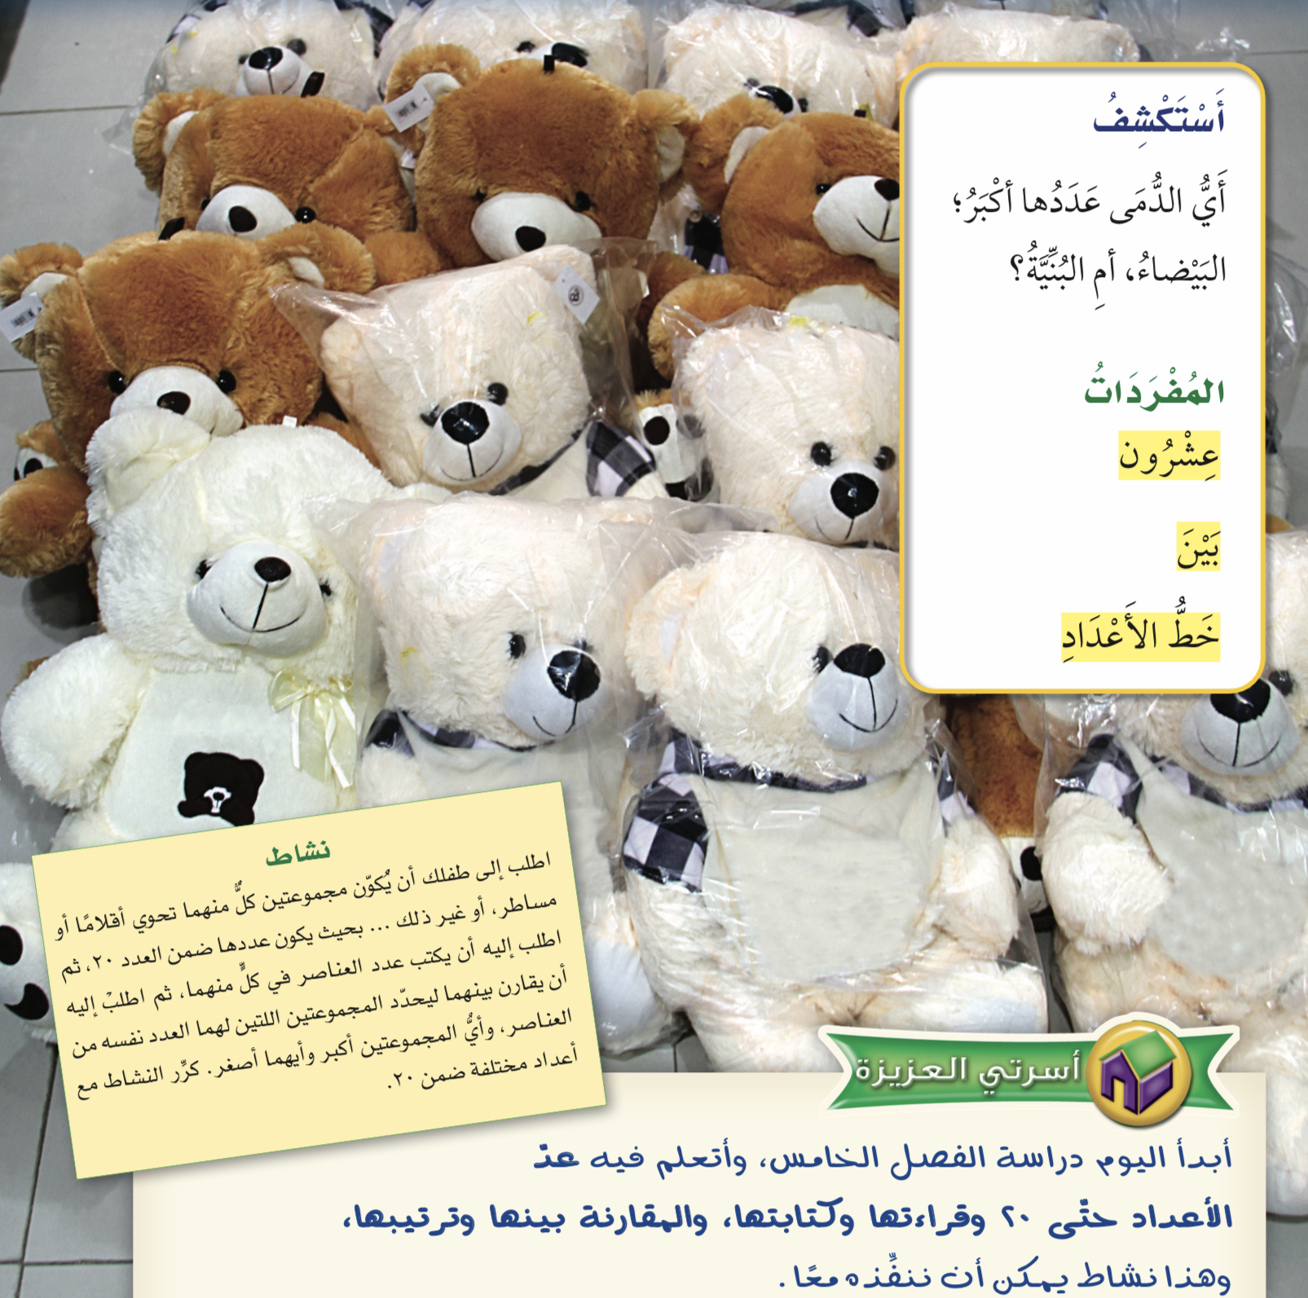
فكرة الدرس
نشاط

Slide 4
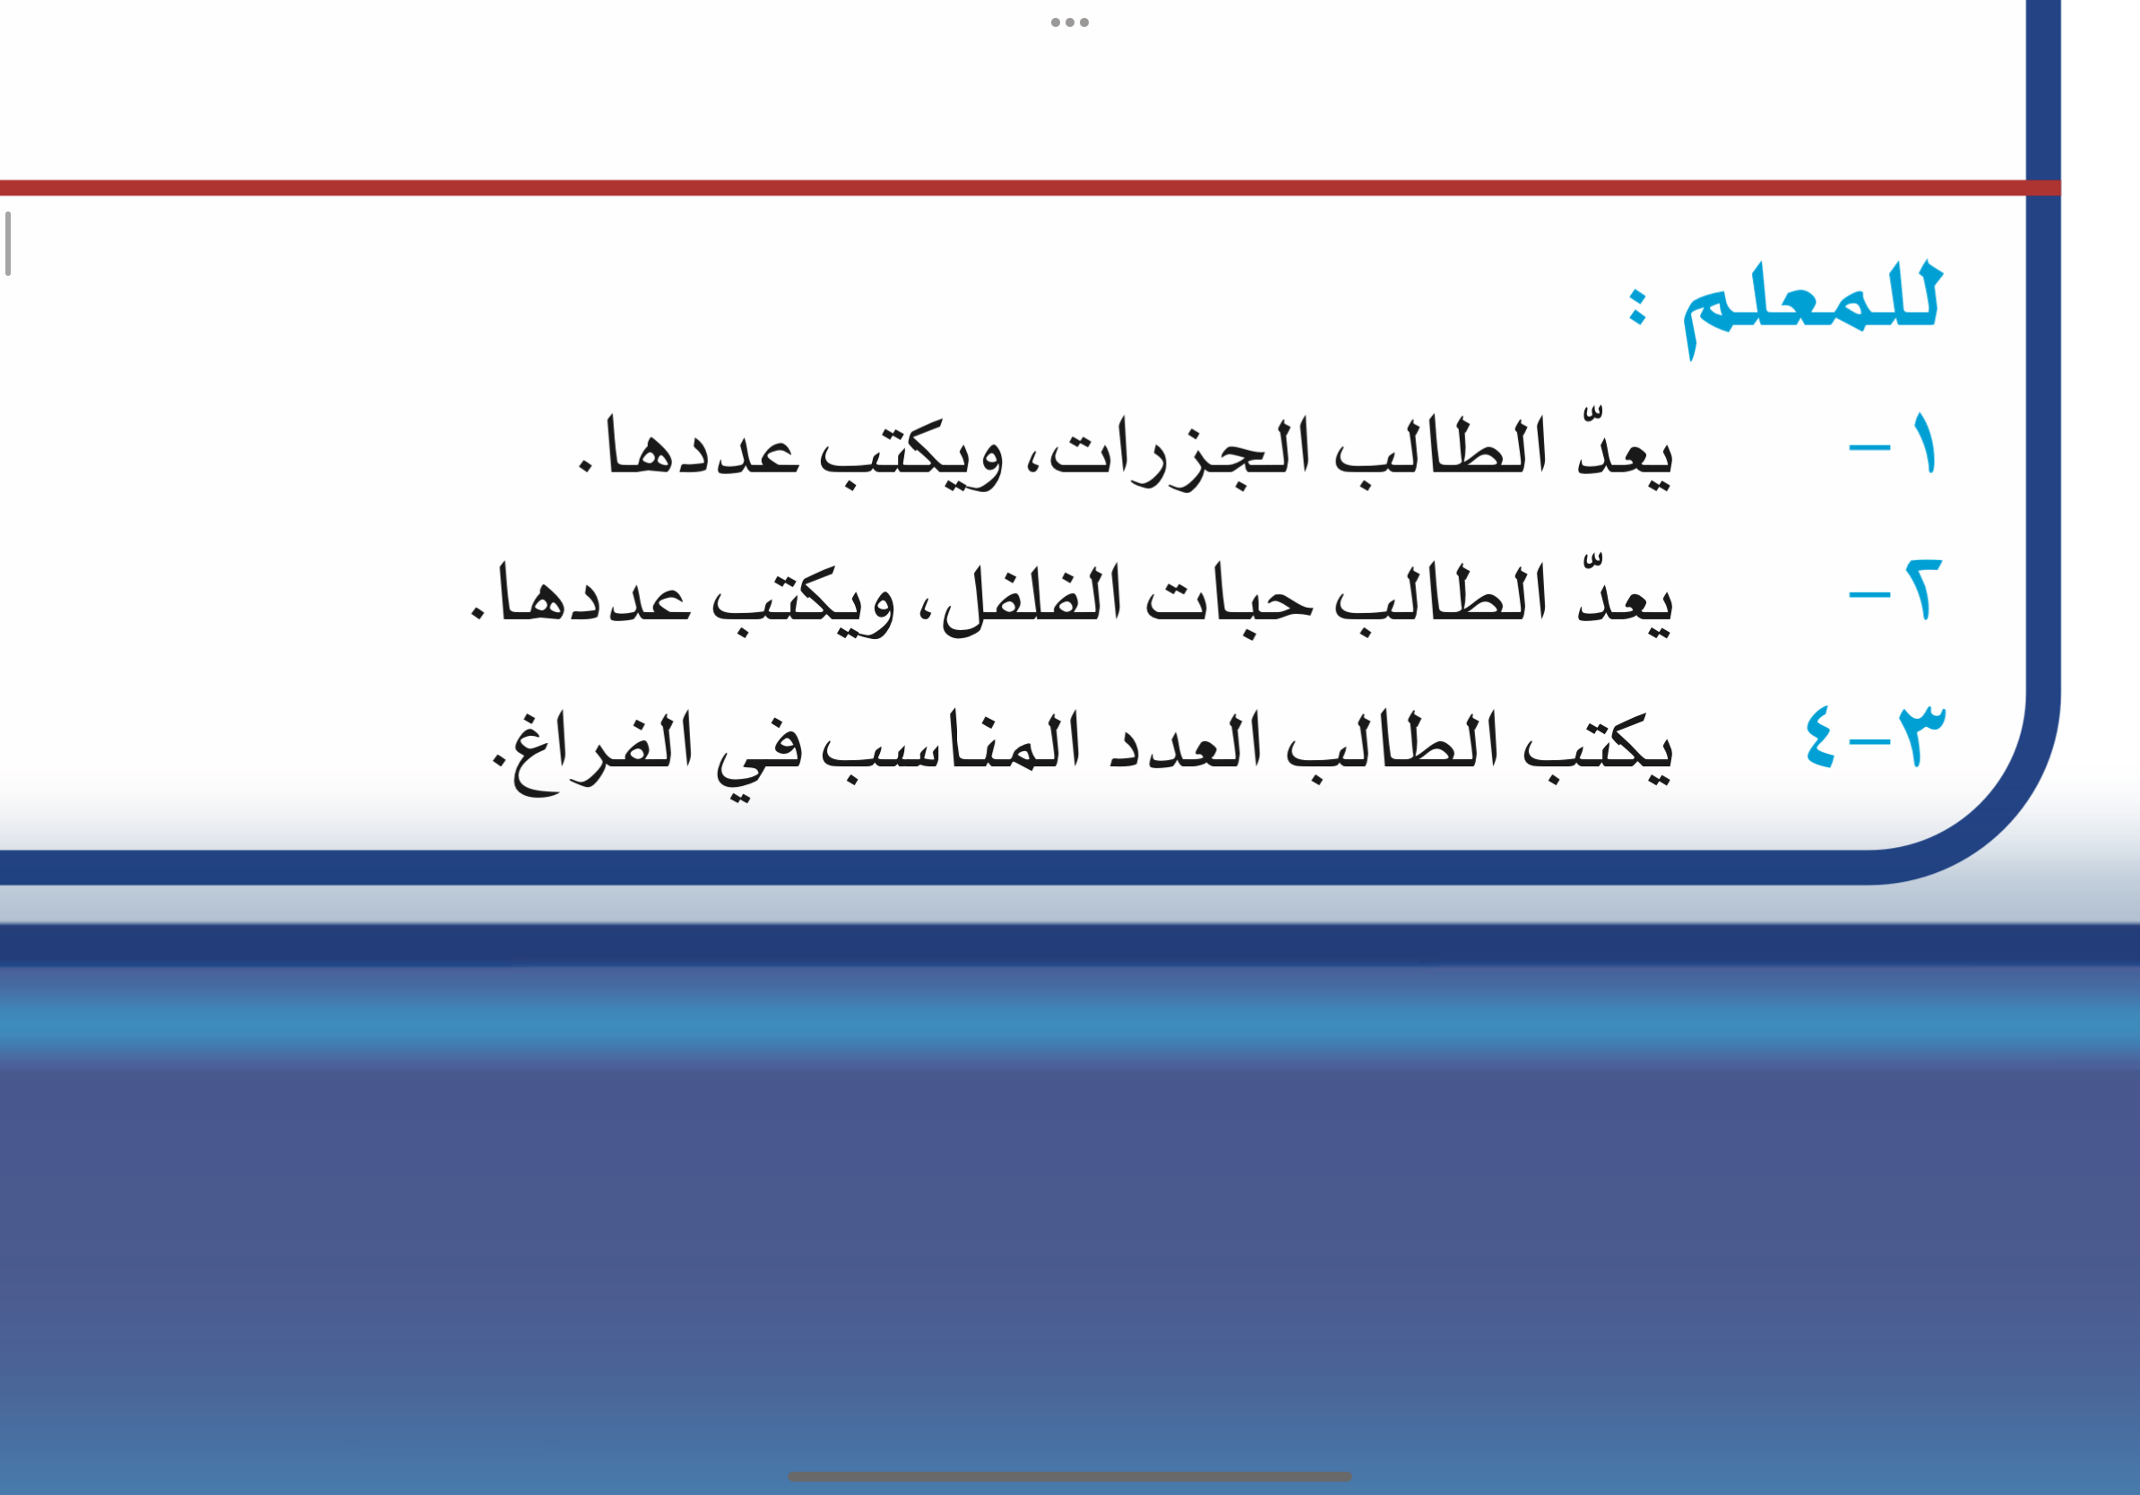
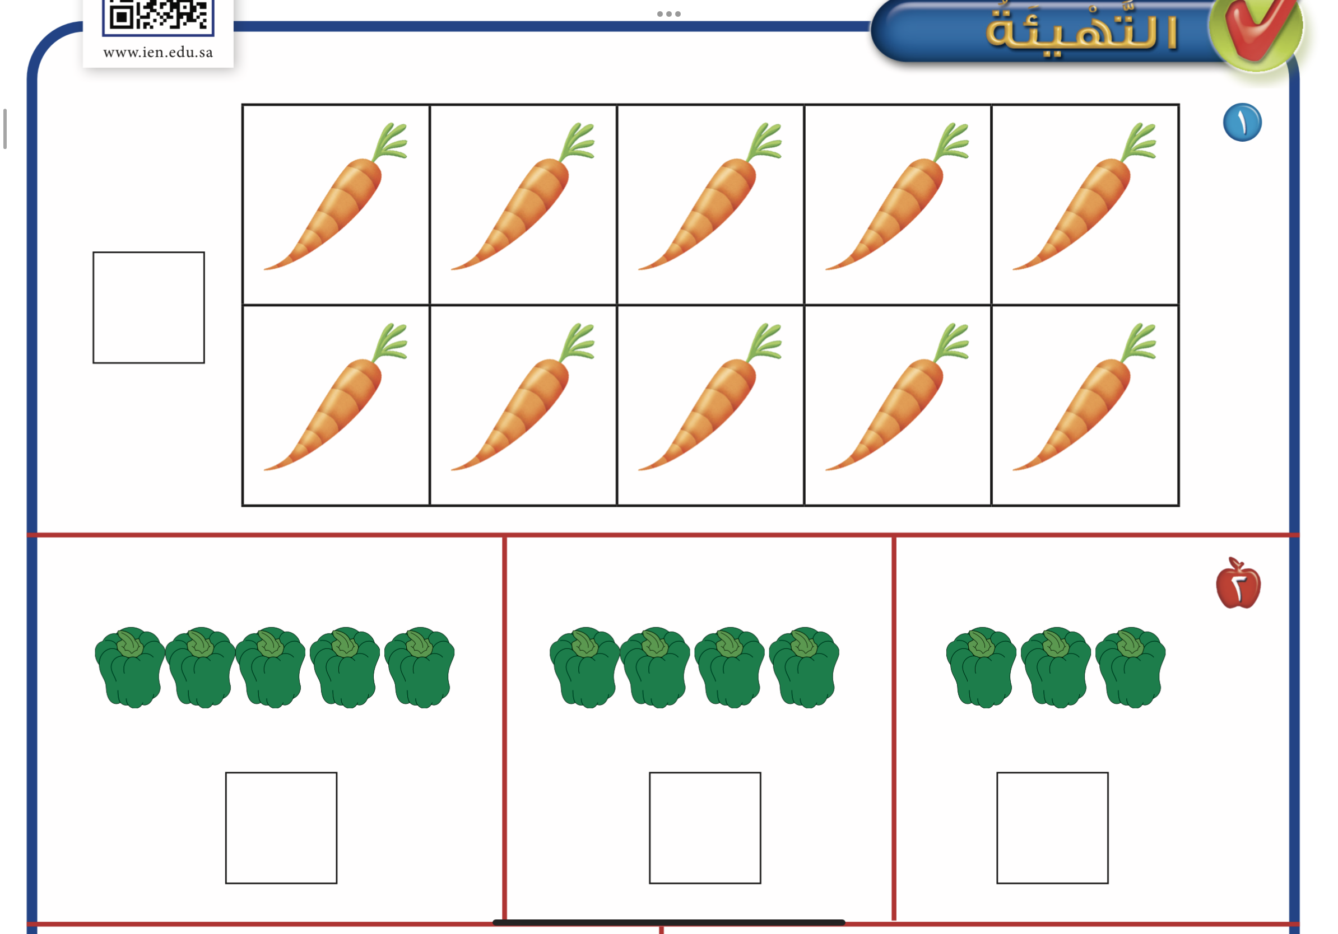
التمارين
١
تمرين
نشاط

Slide 5
التمارين
٢
تمرين
نشاط

Slide 6
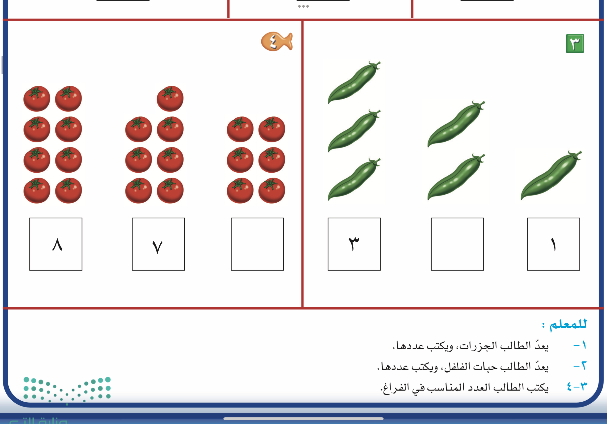
التمارين
٣
تمرين
نشاط

Slide 7
التمارين
٤
تمرين
نشاط

Slide 8
نجوم الحصة
لوحة تعزيز
١
٢
٣
٤
اضغط رقم
السؤال
للرجوع

